Slide 1
Surface Spécifique
Surface Spécifique
Alexandre Ceppi – Adrien Rodde
Licence professionnelle Polymer Engineering – 2015-2016
‹N°›
Notes:
1

Slide 2
Plan
Présentation
Définition et principe
B.E.T.
Adsorption
Préparation de l’échantillon
Réfrigération
Interrelations
Lexique
Sources
Surface Spécifique
CEPPI Alexandre - RODDE Adrien
2

Slide 3
Mise en garde
Cette présentation à été réalisée dans le cadre de notre formation en licence professionnelle plasturgie ; elle résulte de la synthèse des sources (Cf. fin de présentation) que nous avons pu trouver, et nous ne pouvons en aucun cas être tenu responsable des éventuelles erreurs techniques.
Vous devrez être critique quand à l’utilisation de ce support, et nous vous invitons à vous référer directement aux sources citées.
•Si ... - vous rencontrez un problème de navigation (type error 404), - vous tombez sur une faute ... de frappe, - vous pensez que des choses manques ou sont en trop, - vous pensez que nous ne respectons pas vos droits d'auteur, en d'autres termes si vous pensez que ce site doit être modifié. Merci de nous contacter pour nous suggérer vos modifications, nous corrigerons ...
Surface Spécifique
CEPPI Alexandre - RODDE Adrien
3

Slide 4
Présentation
La connaissance de la Surface Spécifique, appelée aussi « Aire Massique », est d’une grande importance dans la caractérisation d’une poudre ou d’un solide, quels que soient les domaines d’application : catalyseurs, produits pharmaceutiques, PVC, noir de carbone, charbons actifs.
Sa connaissance contribue à améliorer le contrôle de la réactivité d’un échantillon lorsque celui-ci sera mis en présence d’autres matériaux, car la vitesse de réaction varie avec l’état de division des matériaux.
Surface Spécifique
CEPPI Alexandre - RODDE Adrien
4

Slide 5
Définition et principe
La surface spécifique représente la surface totale par unité de masse du produit accessible aux atomes et aux molécules.
Il s’agit donc de considérer toute la surface de chaque particule, porosité ouverte comprise.
Le principe physique, universellement reconnu pour la détermination de l’aire massique, est basée sur l’adsorption de gaz à basse température.
Surface Spécifique
CEPPI Alexandre - RODDE Adrien
5

Slide 6
Ce principe permet :
Une mesure sans modification de la texture géométrique de l’échantillon.
La détermination de l’aire de la totalité de la surface des particules de poudre, y compris la surface des pores ouverts ou criques en cul-de-sac, accessibles aux molécules de gaz extérieures.
Ce phénomène d’adsorption s’effectue grâce aux forces de Van der Waals à la surface de la poudre ou du solide; ces forces agissent sur les molécules de gaz qui entourent l’échantillon à analyser; elles se manifestent toujours à des températures basses.
Surface Spécifique
CEPPI Alexandre - RODDE Adrien
6

Slide 7
B.E.T.
Les différents procédés utilisant l’adsorption physique de gaz à basse température sont fondés sur les travaux de Brunauer, Emmett et Teller, plus connus généralement sous les initiales BET, et datant de 1938.
Le calcul de surface spécifique se base sur le traitement analytique de l'isotherme d'adsorption déterminé expérimentalement ; il est ainsi possible de définir la quantité de gaz adsorbé en une monocouche complète, puis de calculer l'aire de cette couche, donc la surface spécifique de la poudre ou du solide.
Surface Spécifique
CEPPI Alexandre - RODDE Adrien
7

Slide 8
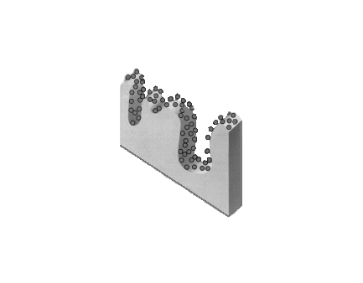
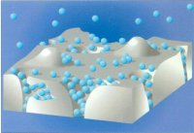
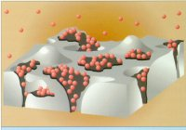
Adsorption
L'adsorption est l'augmentation de la concentration des molécules de gaz à la surface du solide par rapport à la quantité totale de gaz.
Surface Spécifique
CEPPI Alexandre - RODDE Adrien
8

Slide 9
Préparation de l’échantillon
Les échantillons peuvent être sous forme de poudre ou de fragments.
Le but est d’évacuer les molécules d’eau ou de CO2 qui se sont déposées dans la structure poreuse de l’échantillon.
Pour cela, on procède au dégazage de l’échantillon sous vide et à température appropriée (en prenant soin de respecter les propriétés physiques de l’échantillon); puis, la masse de l’échantillon dégazée est notée afin de l’introduire dans le calcul final de la surface spécifique.
Surface Spécifique
CEPPI Alexandre - RODDE Adrien
9

Slide 10
Réfrigération
Lorsque l'échantillon est préparé, le porte échantillon est mis en place sur le poste d'analyse, et est immergé dans un bain réfrigérant (le plus souvent : de l'azote liquide).
On détermine, à l'aide de l'hélium, le volume mort, c'est-à-dire le volume du porte échantillon non occupé par l'échantillon lui-même (l'adsorption de l'hélium à la surface de l'échantillon à basse température est considérée comme négligeable).
Surface Spécifique
CEPPI Alexandre - RODDE Adrien
10

Slide 11
Injection de l’adsorbat
L’adsorbat utilisé est l'azote, à la température d'ébullition de l'azote liquide sous pression atmosphérique ; cette méthode emploie des mesures volumétriques pour déterminer les quantités de gaz adsorbées en fonction de la pression d'équilibre.
On introduit séquentiellement des quantités connues de gaz d'adsorption dans le porte-échantillon
A chaque étape, l'adsorption du gaz par l'échantillon se produit et la pression dans le volume isolé chute jusqu'à ce que l'adsorbat et le gaz restant soient en équilibre.
Surface Spécifique
CEPPI Alexandre - RODDE Adrien
11

Slide 12
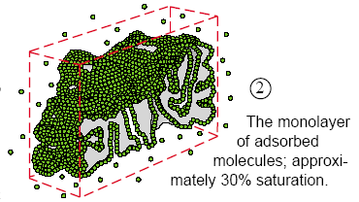
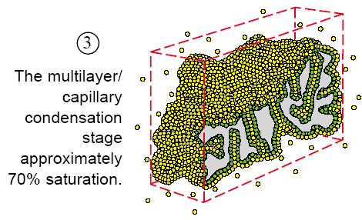
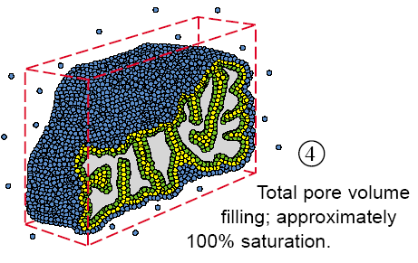
Adsorption
Surface Spécifique
CEPPI Alexandre - RODDE Adrien
12

Slide 13
On détermine la quantité d'azote adsorbée pour chaque pression d'équilibre, par différence entre la quantité de gaz introduite initialement et celle restant effectivement gazeuse.
Ces mesures successives de quantités adsorbées et de pressions d'équilibre permettent de construire l'isotherme d'adsorption ainsi que l'équation BET correspondante ; ce qui donne enfin accès à la valeur de la surface spécifique de l'échantillon .
Surface Spécifique
CEPPI Alexandre - RODDE Adrien
13

Slide 14
Détermination de la surface spécifique
L’équation pour l’adsorption physique d’un gaz sur un solide – dite équation BET – permet de déterminer le volume adsorbé en monocouche : Vm. Une fois ce volume connu, la surface spécifique de l’échantillon est obtenue par l’équation :
S = n . Sm
Où : S : Surface totale de l’échantillon, n : nombre de molécules de gaz adsorbées en monocouche, Sm : Surface d’une molécule de gaz
S = [ ( 6. 1023 .Vm / 22214) Sm ] / masse de l’échantillon = surface spécifique en m²/g
La molécule d’azote est caractérisée par une surface de 16,2A², celle du krypton de 20,2A² et celle de l’argon de 16,6A². (Ces valeurs sont données pour une température de 77 K)
Surface Spécifique
CEPPI Alexandre - RODDE Adrien
14

Slide 15
Interrelations
Densité
Rugosité
Angle de contact
Surface Spécifique
CEPPI Alexandre - RODDE Adrien
15

Slide 16
Lexique
Français
Monocouche
Multicouche
Anglais
Monolayer
Multilayer
Surface Spécifique
CEPPI Alexandre - RODDE Adrien
16

Slide 17
Sources
http://www.france-scientifique.fr/produits/caracterisations-des poudres/surface-specifique-bet/
Information sur l’adsorption, B.E.T
http://www.bv.transports.gouv.qc.ca/mono/0981151.pdf*
Formule, Principe
http://www.sgm.univ-savoie.fr/LP/Caraterisations-matériaux.html
Présentation de RIVIER.Cedric--DUC.Anthony (2005/2006)
Présentation de CHARROIN Julien - SENG Kes Albert (2013- 2014)
Surface Spécifique
CEPPI Alexandre - RODDE Adrien
17

